Slide 1
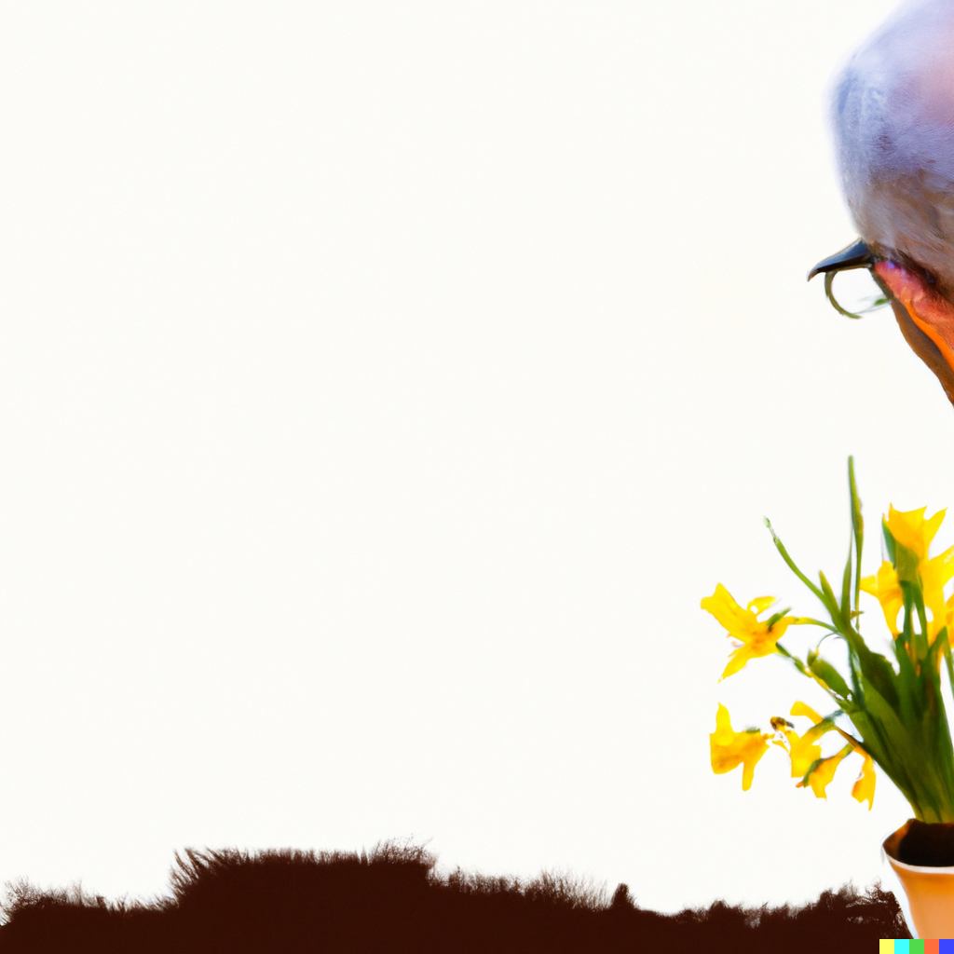










Financiado pela União Europeia. No entanto, os pontos de vista e opiniões expressos são da exclusiva responsabilidade do(s) autor(es) e não reflectem necessariamente os da União Europeia ou da Agência de Execução relativa à Educação, ao Audiovisual e à Cultura (EACEA). Nem a União Europeia nem a EACEA podem ser responsabilizadas pelas mesmas. 2022-1-ES01-KA220-ADU-000085390

Slide 2

UNIDADE 3
Investimentos Sustentáveis
Financiado pela União Europeia. No entanto, os pontos de vista e opiniões expressos são da exclusiva responsabilidade do(s) autor(es) e não reflectem necessariamente os da União Europeia ou da Agência de Execução relativa à Educação, ao Audiovisual e à Cultura (EACEA). Nem a União Europeia nem a EACEA podem ser responsabilizadas pelas mesmas. 2022-1-ES01-KA220-ADU-000085390

Slide 3

Pontos-chave da apresentação
Sustentabilidade
Avaliação de Risco
Autonomia

Slide 4
O que vamos aprender?
Compreender os princípios básicos do investimento verde para a sustentabilidade ambiental.
Saber como encontrar eficazmente fundos para iniciativas ecológicas.
Analisar os benefícios e os riscos financeiros dos investimentos ecológicos.

Slide 5

HORA DA ATIVIDADE
Cartões de reflexão sobre o investimento verde

Slide 6
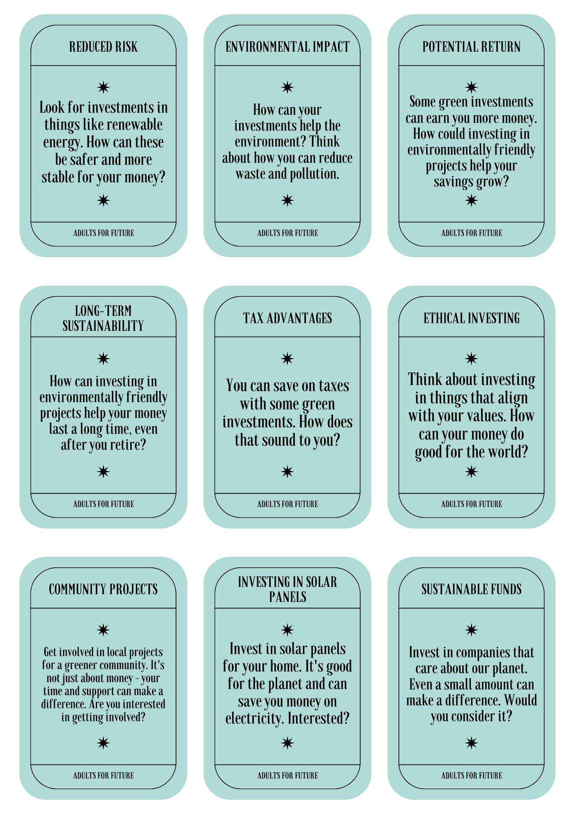

Slide 7



O que são investimentos sustentáveis ?

Slide 8

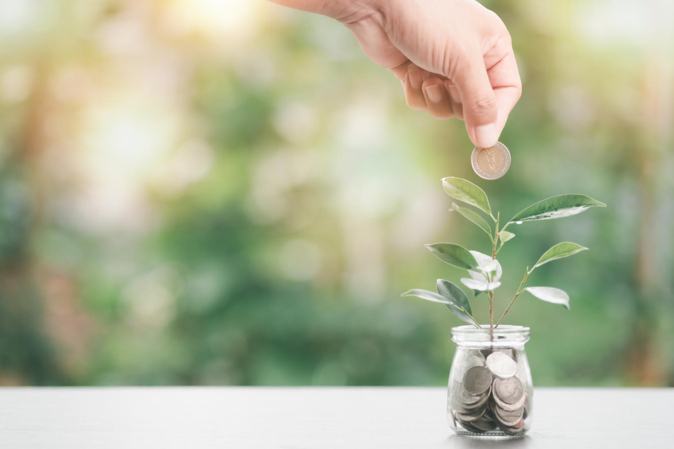
Benefícios
Impacto Ambiental
Rendimentos potenciais
Sustentabilidade a longo termo
Vantagens fiscais
Investimento ético (valores pessoais)

Slide 9
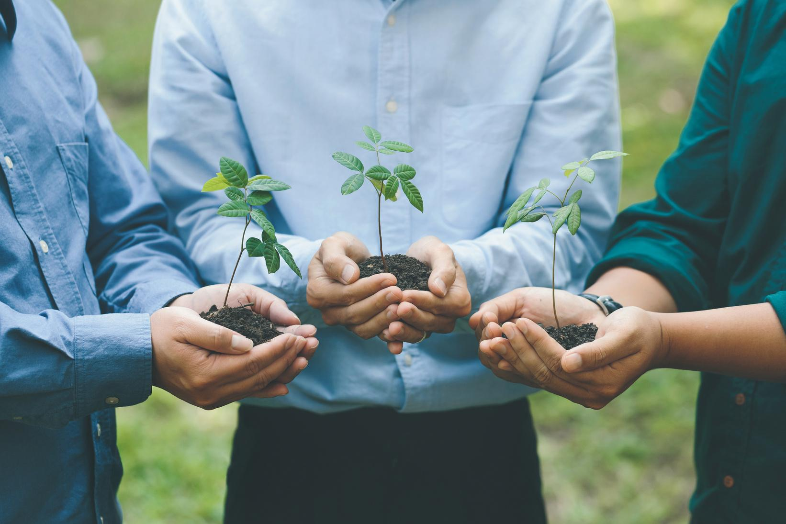
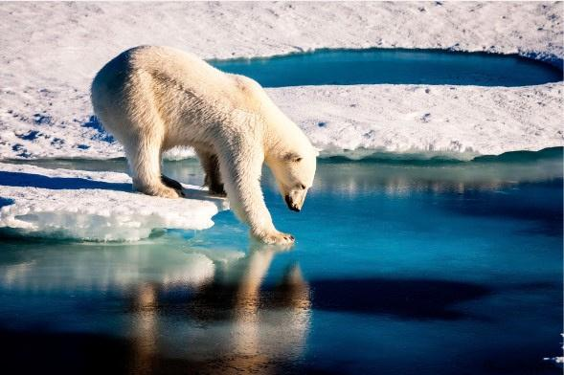
Exemplos
Contas poupança ecológicas
Investir em painéis solares
Projetos comunitários
Empresas de eletricidade/gás verde

Slide 10
HORA DA ATIVIDADE
Eco-Investimento Caça ao tesouro

Slide 11
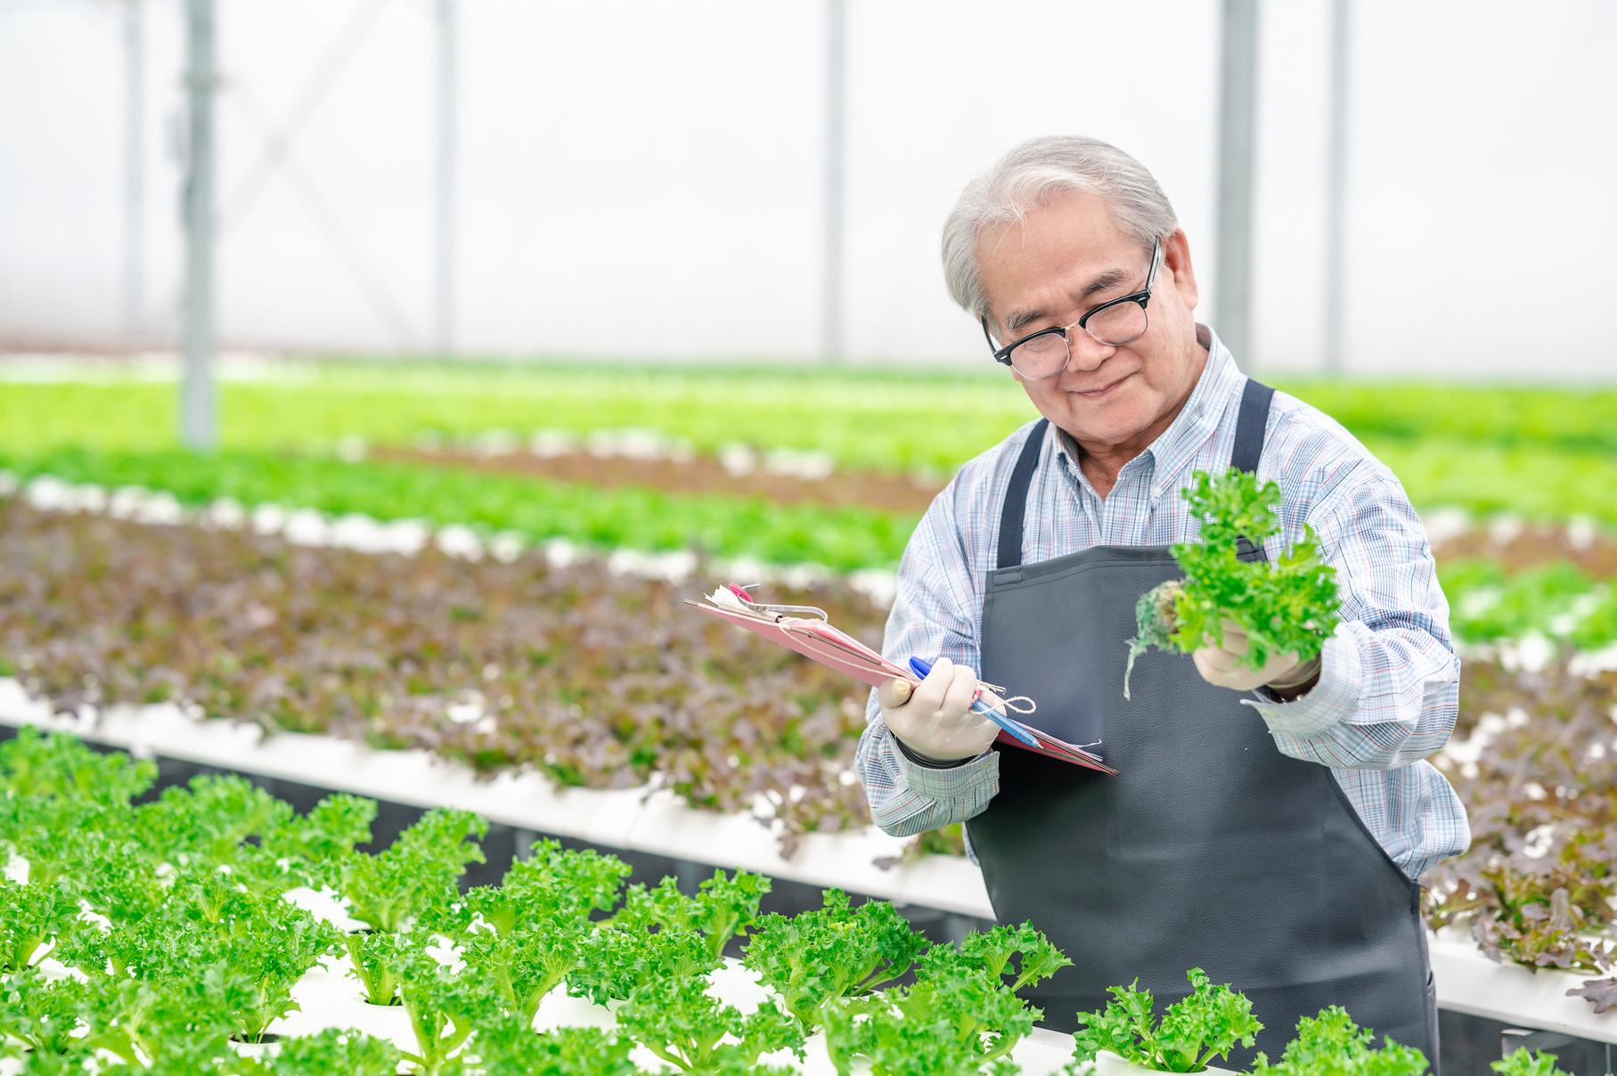
Reflexão
Como acha que os investimentos verdes e sustentáveis se enquadram nos seus valores e objetivos, especialmente enquanto adulto mais velho?
As informações fornecidas nesta unidade mudaram a sua perspetiva sobre o investimento para a sustentabilidade? Se sim, como?

Slide 12

Políticas e regulamentos

Slide 13


Políticas
Regulamentos

Slide 14
HORA DA ATIVIDADE
Explorador de investimentos sustentáveis
Jogo de tabuleiro

Slide 15
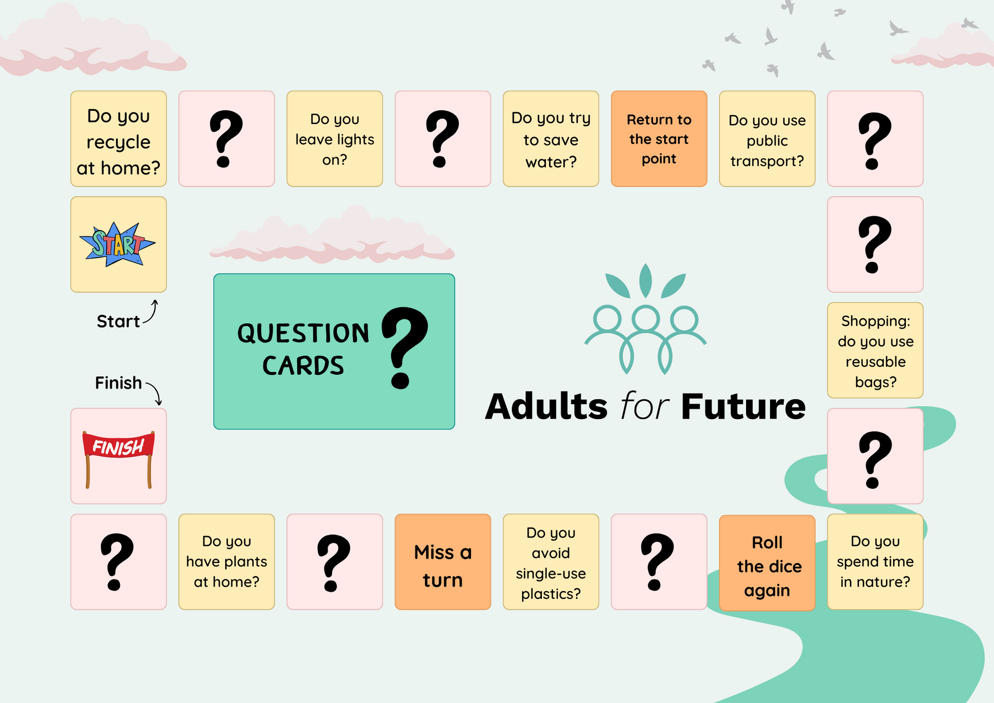

Slide 16
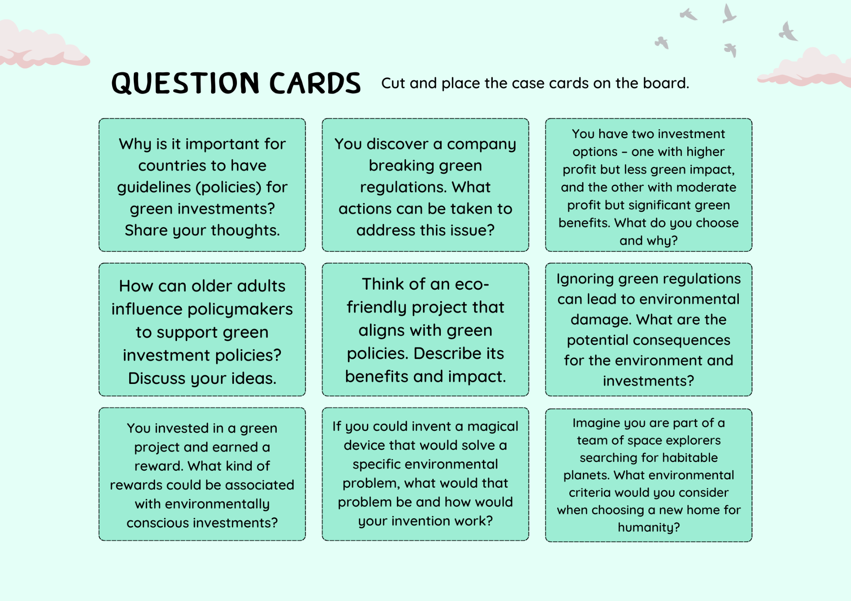

Slide 17

Reflexão
Qual a importância para os adultos mais velhos de conhecerem as políticas globais de investimento verde?
Como adulto mais velho, que papel vê na defesa de políticas que promovam o investimento verde?

Slide 18
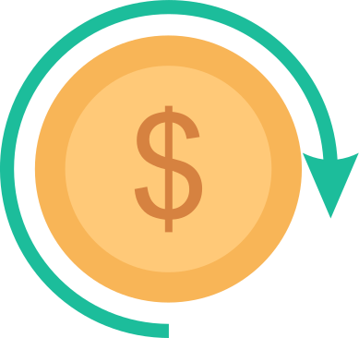

Riscos e Rendimentos

Slide 19
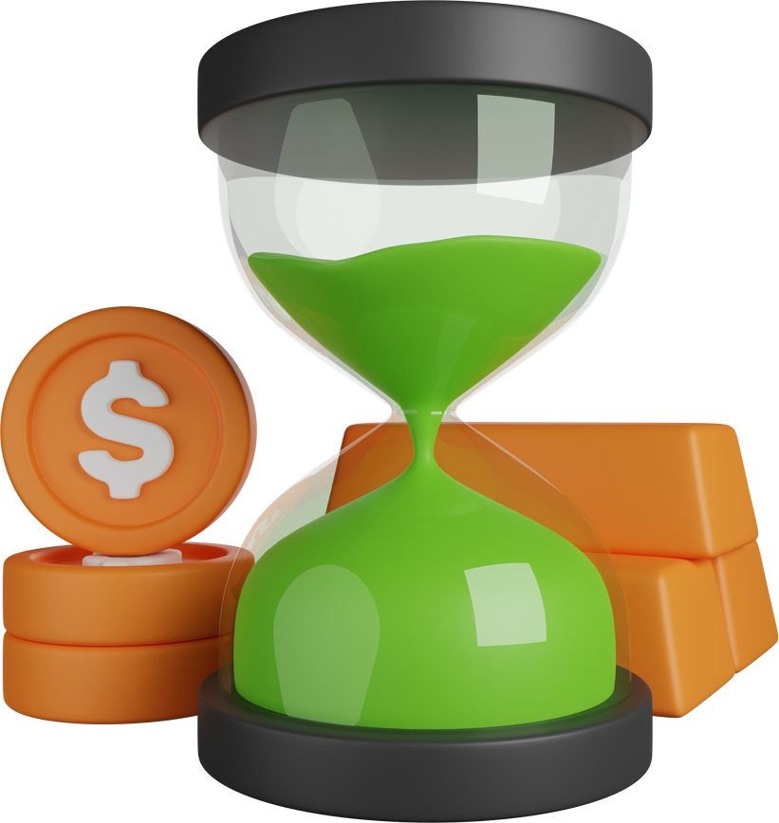
Conceitos base
Inflação
Tolerância ao risco
Horizonte temporal
Diversificação

Slide 20
HORA DA ATIVIDADE
Investimento Verde
Pitch

Slide 21
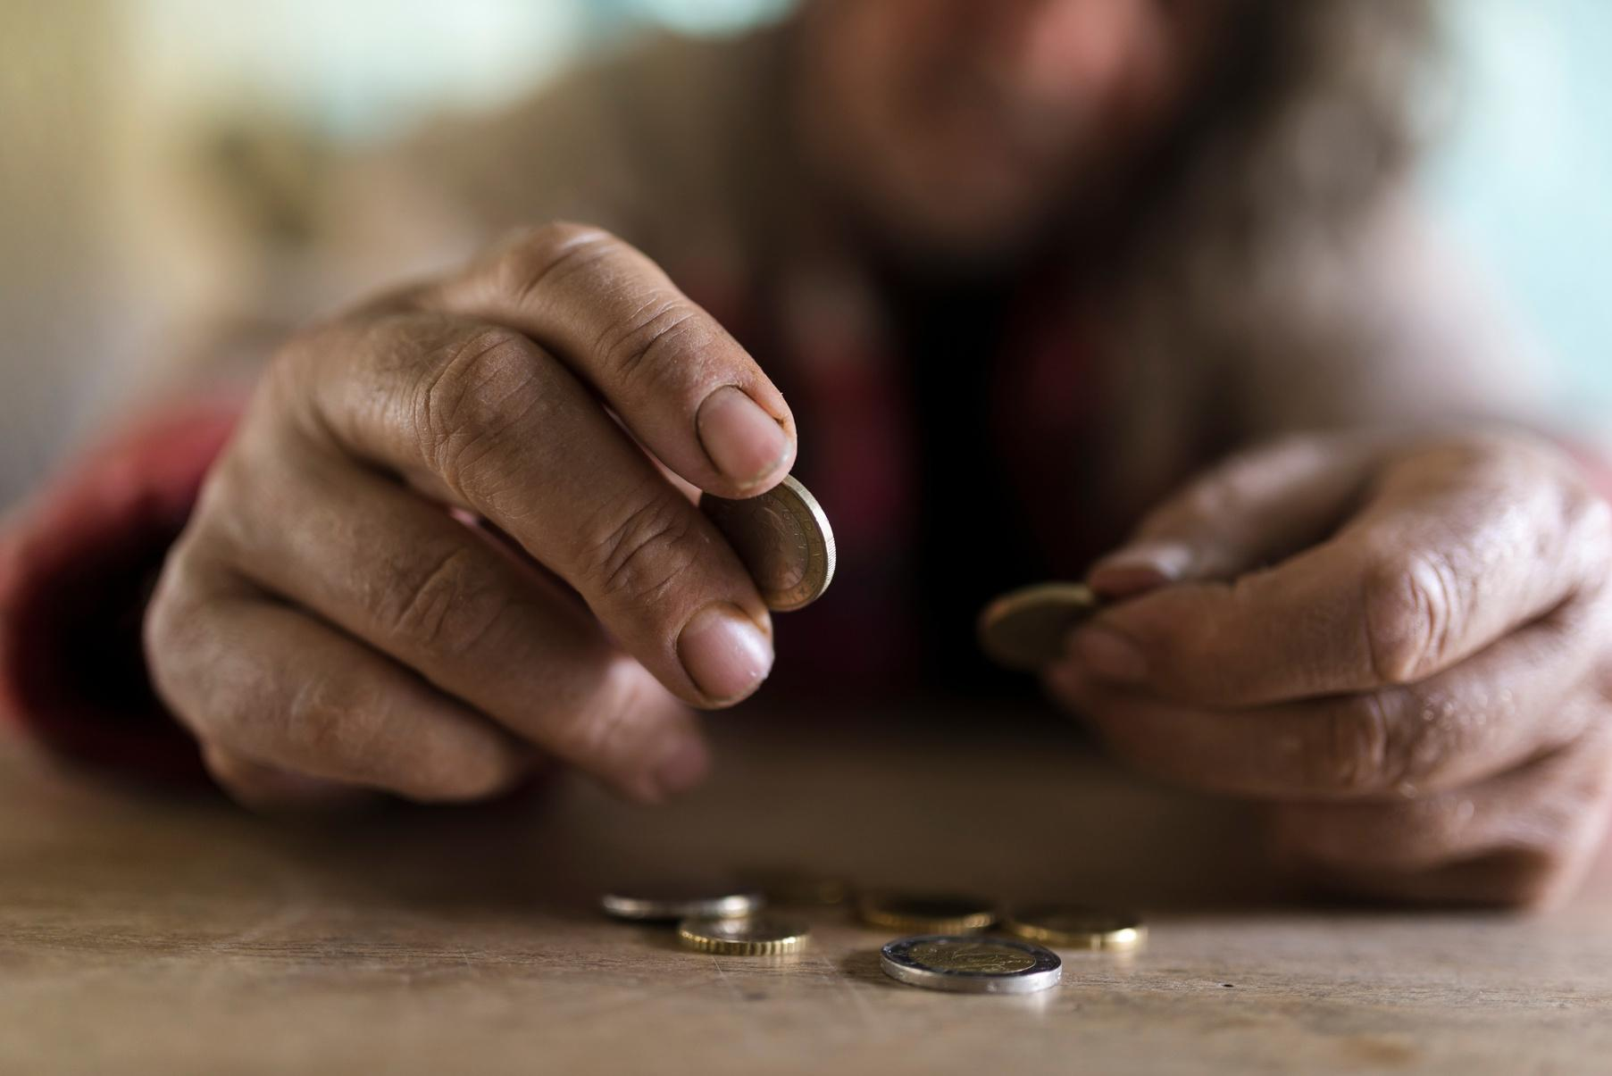
Reflexão
Na sua opinião, qual a importância de conhecer as políticas globais de investimento sustentável?
Que papel vê na defesa de políticas que promovam o investimento sustentável?
Os investimentos sustentáveis têm benefícios a longo ou a curto prazo?

